Slide 1
2017
学习总书记系列重要讲话 做勇于担当的优秀青年
草地农业科技学院党委书记 雷晓云
2017年6月27日

Slide 2
1
习总书记系列重要讲话指引青年人的成长方向
2
学习和传承中国传统文化 做有德性和智慧的青年人
目录
3
国际交往要坚持文化自信
4
不断提高修养 在平凡岗位书写有价值的人生

Slide 3
1
习总书记系列重要讲话指引青年人的成长方向
“带领中华民族拧成一股绳，实现中华民族的伟大复兴”。——习总书记的所有讲话都是为这个目标服务的。

Slide 4
跟青年交流是一个非常重要的问题！
看一个国家的未来怎么样，只要看这个国家的青年就可以了。
有人说，我不喜欢被别人教育。
这样的人往往最缺乏教育。
教育，是高位阶对低位阶的影响。
拒绝高位阶的文化是有问题的。

Slide 5
不仅是青年人的，我们每个人都缺少教育，都需要教育。
我们读圣贤书，就是接受圣贤的教育；我们学习习总书记的讲话，就是接受总书记的教育。
教育
教育是随时随地的。

Slide 6
在这样一个文化乱象频出、各种观点碰撞的时代，
正确判断力和选择力怎样培养？
年轻人不要轻易就有成见，特别是不要在被别人“洗脑”后就对政府有看法、对社会有抱怨。我们不刻意地去奉承谁，也不要刻意地站在谁的对立面，而是要带着一个客观冷静的态度去看问题，要了解一个真实的中国、真实的世界。因此，如何引导青年应该成为国家的战略。

Slide 7
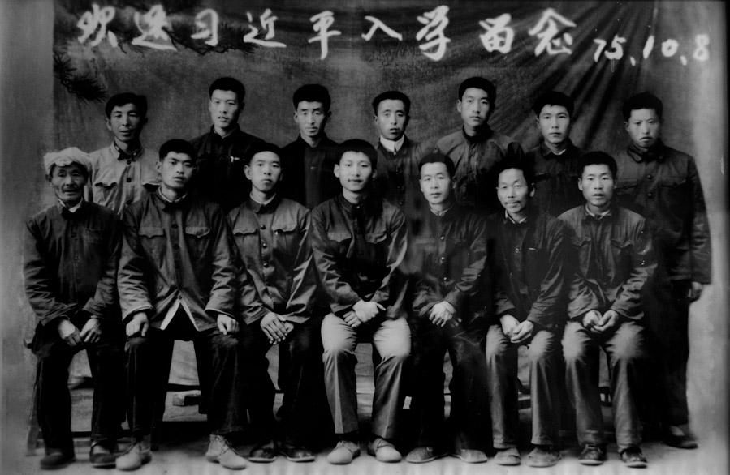
习近平同志曾经深情地回忆他的成长历程，特别是在15岁来到梁家河，他学会系好人生的第一粒扣子。
为什么要系好第一粒扣子？
“如果第一粒扣子扣错了，剩余的扣子都会扣错。”
当孩子有了正确的价值观之后，如果他成为著名的人物，可以造福社会、成就自己；如果他成为一个平凡的人，乐善好施，与人为善，可以过一个有意义的人生。

Slide 8
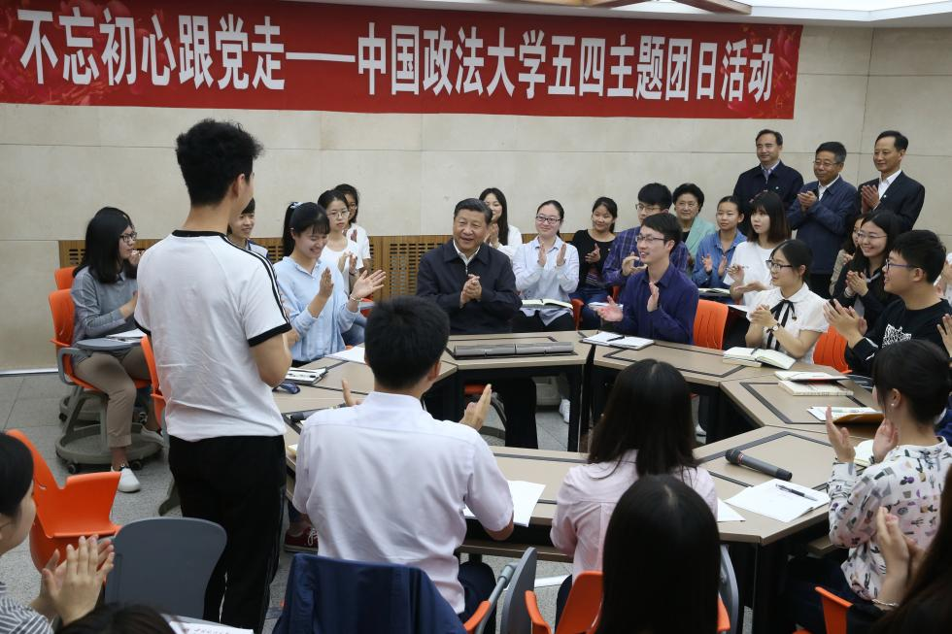
2017年5月4日，习近平总书记来到中国政法大学考察
“
习总书记指出，中国的未来属于青年，中华民族的未来也属于青年。

Slide 9
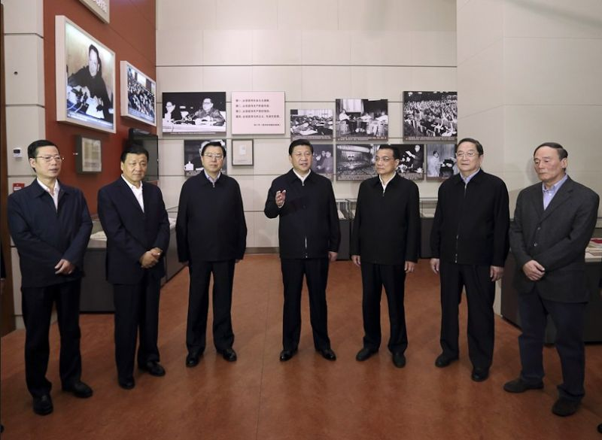
2012年11月29日，习近平总书记参观了《复兴之路》展览，并发表重要讲话。习近平总书记说：“实现中华民族伟大复兴，就是中华民族近代以来最伟大的梦想。这个梦想，凝聚了几代中国人的夙愿，体现了中华民族和中国人民的整体利益，是每一个中华儿女的共同期盼。历史告诉我们，每个人的前途命运都与国家和民族的前途命运紧密相连。国家好，民族好，大家才会好。”
国
泰
民
安
“覆巢之下安有完卵”

Slide 10
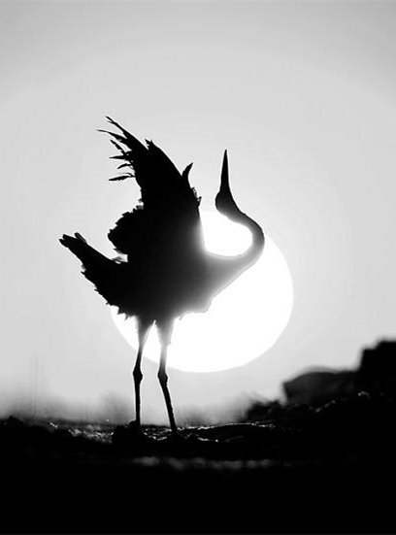
人生追求
很多人把金钱和权力当做人生的唯一追求，活得好不好就看两个指标：官当得大不大，钱赚得多不多。对于这种人可以用四个字来形容：蝇营狗苟。
民族未来
一个人真正的贡献和价值跟职称没有关系，跟地位也没关系。当一个民族没有了高远的追求，当人们只是蝇营狗苟、一心只关注自己的收入和级别的时候，这样的民族是不会有未来的。

Slide 11
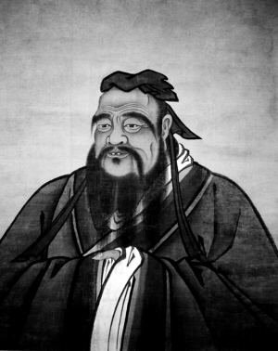
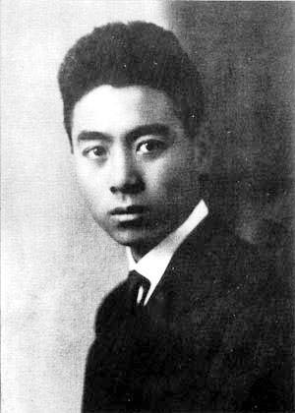
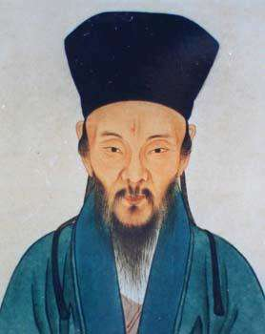
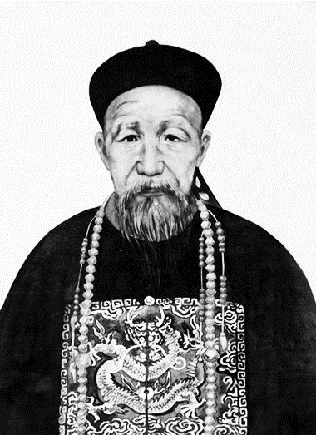
孔子说：“吾十有五而志于学，三十而立，四十而不惑，五十而知天命，六十而耳顺，七十而从心所欲，不逾矩。”
周恩来12岁“为中华之崛起而读书”。
王阳明自小便立下成圣成贤的志向。
曾国藩更是以“学做圣人”作为人生目标，开始了艰苦卓绝的自我砥砺。
这就是抱负。

Slide 12
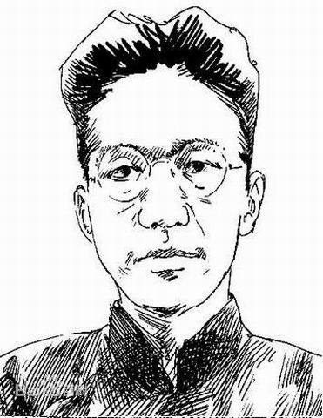
面对各种资讯、各种观点、各种价值观的碰撞，你有没有独立思考和判断的能力？
你有没有终生为之奋斗的目标？
青年
第一
第二
著名史学家陈寅恪先生曾提出“独立之精神，自由之思想”的学术精神与价值取向；《中庸》中也曾指出，学习要“博学之，审问之，慎思之，明辨之，笃行之”。

Slide 13
孔子所说的“三十而立”就是指在对社会和自己都有比较明确的认识和理解的基础上的一种自觉的或者是有相对觉解的意识，一种自我人格独立的意识。
年轻人一定要有独立的判断，不要轻易被别人蛊惑。

Slide 14
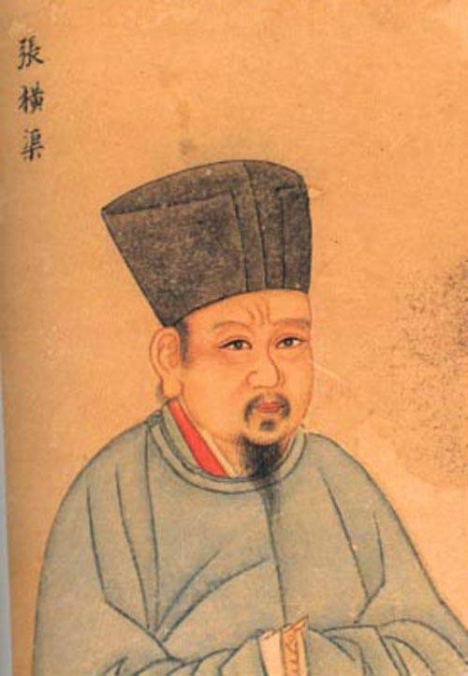
北宋思想家 张载
为天地立心，为生民立命，
为往圣继绝学，为万世开太平。
人要有追求、抱负，树立终其一生的奋斗目标应该成为人生第一等事，有了这个目标，人生的航船才有了方向，才有了自己的标准。

Slide 15
2
学习和传承中国传统文化 做有德性和智慧的青年人
中华民族屹立在世界民族之林，受到别国的佩服和赞叹，是靠几个航空母舰吗？是靠军事力量和GDP吗？都不是。一个民族真正屹立于世界民族之林并得到全世界的敬重，靠的是文化。

Slide 16
中华民族伟大复兴的标志，除了经济和军事之外，就是文化。支撑中华民族持久发展的动力和智慧之源也是文化。
文化是养心的；文化是浸润人的心灵之后内心的人文情怀。

Slide 17
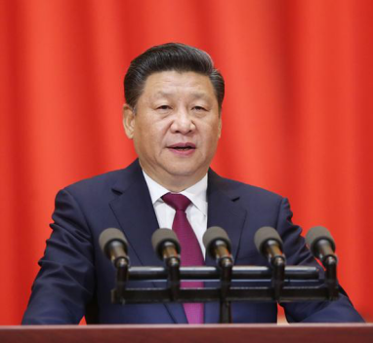
2016年11月，习近平同志在中国文联十大、中国作协九大开幕式上的讲话中指出，文运同国运相牵，文脉同国脉相连。国家的复兴一定要恢复文脉，只有文脉恢复了，国家的复兴才有基础。

Slide 18
一棵树要想结的果实多，一定要根深叶茂，要经过多年的培育和浇灌，人生的树上才能挂满果实。
曾国藩为什么有那么大的成就？
王阳明为什么有那么大的成就？
毛泽东、周恩来为什么有那么大的成就？
每一个有伟大成就的人都是内在修养达到了一定的程度。如果我们把王阳明、曾国藩等人的人生比作一栋高楼，那么他们的“地基”有两个：一个叫德性，另一个叫智慧。

Slide 19
3
国际交往要坚持文化自信
如果说现在国际的交往都要遵循美国提出的原则，这就是美国文化软实力的体现；如果说全世界的文化和国家间的交往都要听中国的声音，这就是中国掌握了国际交往和人文交往的制高点。这就是“讲好中国故事，传播好中国声音”。

Slide 20
现在，在国际交往的准则中占主导地位的是西方的文化理念，其特点就是二元对立的思维方式。
孔子认为：三人行，必有我师焉。
柏拉图则认为这个世界可以分为理念的世界和现实的世界，基督教里则有天堂和地狱、天使和魔鬼、正义和邪恶之分，这些概念全是二分的，是“非此即彼”的。
区
别
与西方不同，我们的文化是很博大的。

Slide 21
中国文化跟西方的“弱肉强食”“零和游戏”“二元对立”价值观念在根本上不一样。
习近平同志强调，“文明相处需要和而不同的精神。只有在多样中相互尊重、彼此借鉴、和谐共存，这个世界才能丰富多彩、欣欣向荣。不同文明凝聚着不同民族的智慧和贡献，没有高低之别，更无优劣之分。文明之间要对话，不要排斥；要交流，不要取代。人类历史就是一幅不同文明相互交流、互鉴、融合的宏伟画卷。我们要尊重各种文明，平等相待，互学互鉴，兼收并蓄，推动人类文明实现创造性发展”，“我们要坚持多边主义，不搞单边主义；要奉行双赢、多赢、共赢的新理念，扔掉我赢你输、赢者通吃的旧思维”，“走出一条‘对话而不对抗，结伴而不结盟’的国与国交往新路”，“大家一起发展才是真发展，可持续发展才是好发展”。
这是习近平主席在纽约联合国总部出席第70届联合国大会一般性辩论时发表的题为《携手构建合作共赢新伙伴 同心打造人类命运共同体》的重要讲话

Slide 22
“万物并育而不相害，道并行而不相悖”
“万物并育而不相害”
美国和西方社会的想法是：你强了我就难受，我强了我就踩着你；你强了肯定会欺负我，我强了我就防着你。这种弱肉强食、非此即彼的思维是中国文化坚决反对的。中国文化认为，万物之间不是我欺负你、你欺负我的关系，而是万物并育的关系，“大家好才是真的好”。
“道并行而不相悖”
西方文化认为：相信我的就是好的，相信我的就能得救。中国文化认为：儒家有儒家的伟大，道家有道家的伟大，伊斯兰教有伊斯兰教的伟大，西方有西方的伟大——每一个伟大的文化都各有其价值，彼此之间应该互相尊重、互相包容和互相学习。

Slide 23
为什么要强调文化自信？
文化自信
文化自信就是中国有能力给全世界提供一条出路，中国文化的智慧和精神能够为人类文明的发展提出方向。

Slide 24
4
不断提高修养 在平凡岗位书写有价值的人生
我们应该对国家有一个正确的认识，要看到国家的优势，要升起民族的自信，要满怀对这个国家和民族的热爱。我们看到其他民族的优点，是为了海纳百川，学习他们的长处；我们看到其他民族的缺点，就不要妄自菲薄，更不要崇洋媚外。

Slide 25
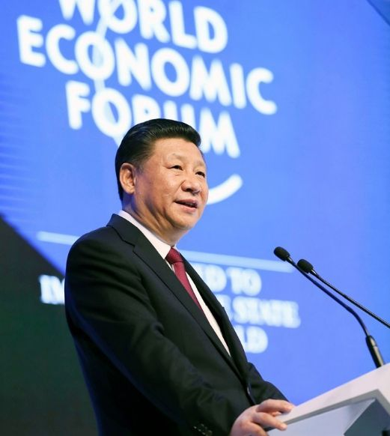
习近平主席在世界经济论坛2017年年会开幕式上的主旨演讲中提到，遇到了困难，不要埋怨自己，不要指责他人，不要放弃信心，不要逃避责任，而是要一起来战胜困难。
在中国文联十大、中国作协九大开幕式上，习近平同志指出，文艺创作的目的是引导人们找到思想的源泉、力量的源泉、快乐的源泉。清泉永远比淤泥更值得拥有，光明永远比黑暗更值得歌颂。广大文艺工作者要提高阅读生活的能力，善于在幽微处发现美善、在阴影中看取光明，不做徘徊边缘的观望者、讥谗社会的抱怨者、无病呻吟的悲观者，不能沉溺于鲁迅所批评的“不免咀嚼着身边的小小的悲欢，而且就看这小悲欢为全世界”。

Slide 26
我们的国家怎样才能越来越好？
我们的人生怎么样才能越来越好？
有了垃圾情绪不要告诉别人，不要用自己的负面情绪污染别人的心灵，要多跟别人说正面的话、积极的话、催人奋进的话。
第一
自己少听垃圾情绪的抱怨，抱怨和指责只能增加社会的戾气和人生的烦恼，人生的改变、国家的富强依靠每一个人踏踏实实的努力。
第二

Slide 27
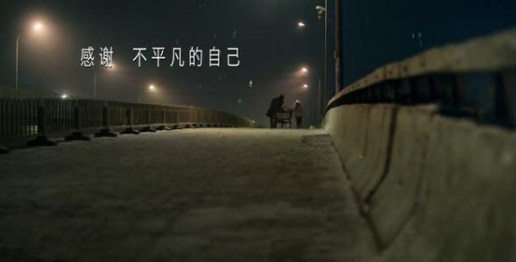
千万不要小瞧自己的平凡!
没有平凡，任何一个平凡的岗位做到极致就会不平凡。
每一个平凡岗位都可以书写自己的人生。
一滴水怎样才能不干涸？
——就要融入大海。我们每个人都是一滴水，一定要融入为人民服务的大海。只有融入到为人民服务的大海中去，才会获得人生的价值和奋斗的立足之地，人生才会永恒。

Slide 28
谢谢！

